Slide 1
DEPARTAMENTO DE CIENCIAS ECONÓMICAS, ADMINISTRATIVAS Y DEL COMERCIO CARRERA DE INGENIERÍA COMERCIAL TEMA: ANÁLISIS DE LA GESTIÓN DE TALENTO HUMANO EN LAS PYMES DEL SECTOR ALIMENTICIO DEL DISTRITO METROPOLITANO DE QUITO AUTORES: ESTEFANÍA PRISCILA GUTIÉRREZ FLORES MIGUEL ÁNGEL ZABALA ALMEIDA DIRECTOR: ING. EDGAR RENÉ BUENO ARÉVALO SANGOLQUÍ 2017

Slide 2
ÍNDICE
Descripción de las PYMES y el sector alimenticio
Justificación e importancia del problema
Objetivos
Marco teórico
Subsistemas de la gestión de talento humano
Marco referencial
Metodología de la investigación
Resultados
Propuesta del modelo de gestión de talento humano
Conclusiones
Propuesta de nuevos proyectos de investigación

Slide 3
1. Descripción de las PYMES y el sector alimenticio
Las PyMES en Ecuador, representan el 90% de unidades productivas, proveedoras del 60% de empleo, y participan en el 50% de la producción. 1
Dentro de la industria manufacturera del Ecuador el subsector con mayor representatividad es el de Elaboración de productos alimenticios con 787 empresas que representan el 17,22%. 4
El sector económico con mayor número de Pymes es el de Comercio con 29.795 empresas, seguido del sector Manufacturero 6.428. 3
Para el año 2015 representaron el 25% del PIB no petrolero y contribuyeron con el 11% de exportaciones no petroleras. 2
En el DMQ existen 102 Pymes que desarrollan su actividad económica en el grupo de “Elaboración de productos alimenticios” (C10). De las cuales 61 son pequeñas empresas (59,80%) y 41 son medianas (40,20%). 5
1 (Quiñonez, 2012)
2 (El Telégrafo, 2015)
3 (Ecuador en Cifras, 2014)
4 (Instituto Nacional de Estadísticos y Censos, 2012)
5 (Superintendencia de Compañías, Valores y Seguros, 2016)

Slide 4
2. Justificación e importancia del problema
Las nuevas prácticas de gestión de talento humano son comunes en organizaciones con gran volumen de personal y presencia internacional donde han mostrado ser eficientes; generando mecanismos de transformación cultural en las organizaciones por la alineación entre la gestión estratégica del negocio junto con la relación entre empleador y empleado.
Para las pymes al tener características y requerimientos específicos que delimitaran el desempeño o resultados de cualquier metodología de gestión y planificación de talento humano, es necesario y de suma importancia generar un modelo flexible para su aplicación.

Slide 5
3. Objetivos
Objetivo General
Analizar la Gestión del Talento Humano en las Pymes del sector Alimenticio del Distrito Metropolitano de Quito y desarrollar un modelo de mejora.
Objetivos específicos
Realizar un diagnóstico sobre situación actual de la Gestión de Talento Humano en las Pymes del sector Alimenticio del Distrito Metropolitano de Quito.
Determinar el Sistema aplicado en la Gestión de Talento Humano en las Pymes del sector Alimenticio del Distrito Metropolitano de Quito.
Definir un Modelo de la Gestión de Talento Humano aplicable para las Pymes del sector Alimenticio del Distrito Metropolitano de Quito.

Slide 6
4. Marco Teórico
Teoría Clásica
Especialización de labores
Teoría de comportamiento
Se basa en la conducta de los trabajadores, colectiva e individual.
Teoría Neoclásica
Administración del trabajo – los trabajadores y la organización aportan cada uno al desarrollo del otro.
Planificación, coordinación y ejecución de objetivos.
Teoría de Sistemas
Estructura
Interés por las personas
Motivación como eje principal de la eficiencia de los individuos.
Motivación - salario
El enfoque de sistemas proporciona una estructura para visualizar factores ambientales, interno y externos, en un todo. Permite reconocer tanto la colocación como el funcionamiento de los subsistemas. 7
6 (García & Concepción, 2014)
7 (Valencia, 2014)

Slide 7
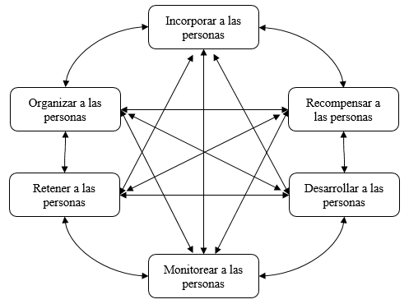
Teoría de la motivación humana
Subsistemas de la gestión de talento humano
Un sistema organizacional debe ser flexible, ya que se adapta a los cambios de la sociedad (sistema mayor); y por otra parte son los individuos en los subsistemas los que cooperan para que la interacción entre estos surja. 9
Propone una jerarquía de necesidades y factores que motivan a las personas.
Reclutamiento de personal
Selección de personal
Orientación de las personas
Diseño organizacional y diseño de puestos
Evaluación del desempeño
Remuneración e incentivos
Prestaciones y servicios
Relaciones con los empleados.
Higiene, seguridad y calidad de vida en el trabajo
Capacitación y desarrollo.
Programa de cambios y desarrollo de las carreras.
8 (Colvin, 2008)
9 (Chiavenato, Gestión del Talento Humano, 2009)
Banco de datos
Sistemas de información administrativa

Slide 8
5. Marco referencial
Gestión del Talento Humano en la Micro, Pequeña y Mediana Empresa vinculada al programa EXPOPYME de la Universidad del Norte en los Sectores de Confecciones y Alimentos. 10
Gestión Humana en la Empresa Colombiana: Sus características, retos y aportes. Una aproximación a un Sistema Integral. 11
Enfoques para la medición del Impacto de la Gestión del Capital Humano en los Resultados de Negocio. 12
10 (Naranjo, 2005)
11 (Hernandez, Naranjo, & Alvarez, 2010)
12 (Ordóñez, 2005)

Slide 9
6. Metodología de la investigación
Enfoque de la investigación
Mixto
Por su finalidad
Aplicada
Por las fuentes de información:
Mixto - Documental y de Campo
Por las unidades de análisis
Empleados y gerentes de las PYMES
Diseño de la investigación
No experimental - transeccional o transversal
Por el alcance
Descriptivo
Instrumentos de recolección de información
Encuestas y entrevistas

Slide 10
Hipótesis: H1 El 50% de las pymes no tienen un sistema de gestión de talento humano formal
Cobertura de las unidades de análisis : Muestra
Población total de 2465 empleados en las 102 PYMES del sector alimenticio del DMQ

Slide 11
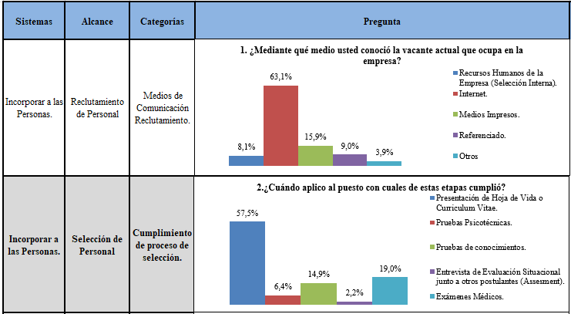
7. Resultados
Resultados encuestas:

Slide 12
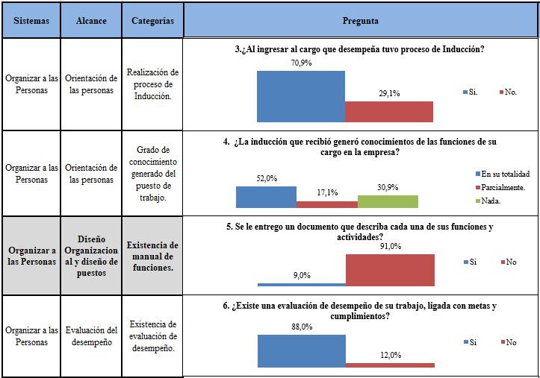

Slide 13
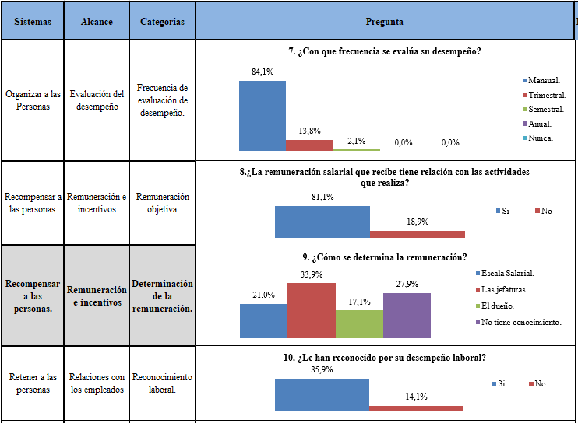

Slide 14
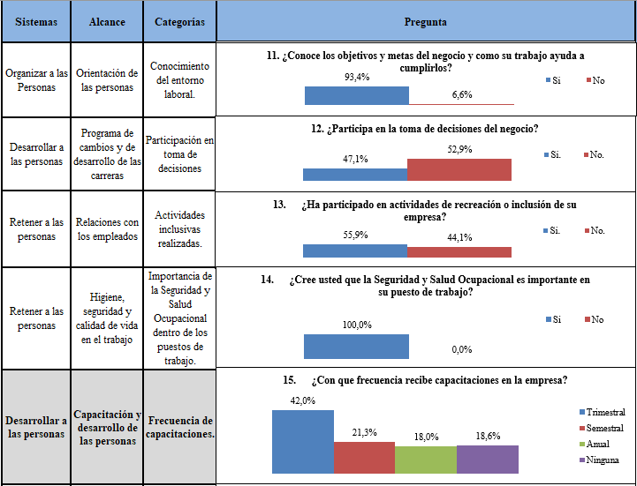

Slide 15
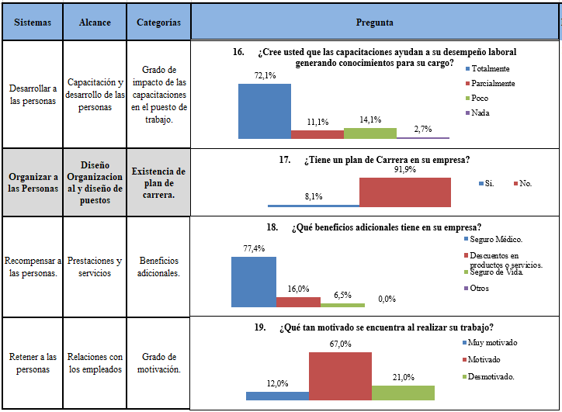

Slide 16
Resultados entrevistas:

Slide 19
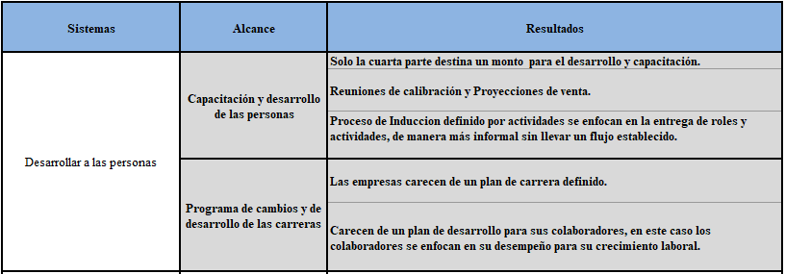

Slide 21
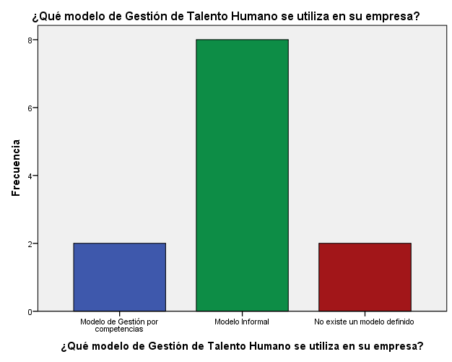
Resultados y comprobación de la hipótesis
Los resultados demostraron que el 16.7% de las pymes del sector alimenticio del DMQ utilizan un modelo de Gestión de Talento Humano formal o por competencias. Por lo tanto, se comprueba H1, ya que, el 83.4% de las pequeñas y medianas empresas se manejan bajo un modelo informal o no existe un modelo definido (66.7% y 16.7%).

Slide 22
Consolidación de resultados: Encuestas vs Entrevistas
Sistema: Incorporar personas
Subsistema: Selección de personal
Sistema: Organizar a las personas
Subsistema: Diseño organizacional y diseño de puestos
Fortaleza: Se estandariza la entrega de CV, y entrevista.
Debilidad: El proceso no permite tener visibilidad del perfil real del candidato
Fortaleza: Distribución adecuada del personal para el manejo de funciones.
Debilidad: - Manual de funciones desactualizado, sin entrega formal, o no existe.
- No existe un plan de carrera definido

Slide 23
Sistema: Recompensar a las personas
Subsistema: Remuneración e incentivos
Sistema: Desarrollar a las personas
Subsistema: Capacitación y desarrollo de las personas
Fortaleza: Prácticas de manejo de escala salarial para Pymes
Debilidad: La determinación de la remuneración no se maneja por una metodología formal.
Fortaleza: Periodicidad de capacitaciones adecuadas.
Debilidad: -Las capacitaciones se realizan sobre productos de venta.
- Las capacitaciones no son consideradas dentro del presupuesto

Slide 24
Sistema: Desarrollar a las personas
Subsistema: Programas de cambios y desarrollo de las carreras
Fortaleza: -Toma de decisiones sobre información brindada por los colaboradores
- Planes de sucesión que apalancan plan de carrera
Debilidad: Falta de definición, desarrollo y dirección para la consecución de objetivos del cargo

Slide 25
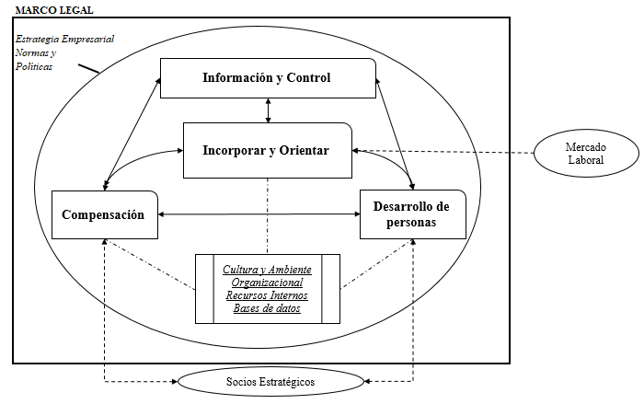
8. Propuesta de Modelo de la Gestión de Talento Humano aplicable para las Pymes del sector Alimenticio del Distrito Metropolitano de Quito
Banco de datos y procesamiento
Control y auditoría
Diseño de puestos
Reclutamiento
Selección
Inducción
Formación
Plan de carrera y sucesión
Evaluación de desempeño
Remuneración e Incentivos
Beneficios
Bienestar social
Clima organizacional

Slide 26
9. Conclusiones
Las empresas analizadas aún cuentan con falencias que no permiten identificar las necesidades de cada una de las organizaciones entorno a la GTH para el cumplimiento de sus objetivos empresariales.
El sistema aplicado en las PYMES es en su mayoría informal y en otros casos no existe, se basa en realizar procedimientos básicos en cada uno de los subsistemas que se analizaron.
Sobre la base del diagnóstico, se establece un modelo de gestión de talento humano aplicable para las PYMES, desarrollado en 4 sistemas que conectan sus actividades de manera simultánea para generar un valor agregado y aumentar la adaptación al cambio.

Slide 27
10. Propuesta de nuevos proyectos de investigación
Análisis del impacto de la gestión de talento humano en problemáticas encontradas como
Rotación de personal
Desarrollo de personal
Puede realizarse el presente estudio en otro sector económico.
Motivación del personal

